Slide 1



UBND HUYỆN AN LÃO
TRƯỜNG TIỂU HỌC QUANG TRUNG
MÔN: KHOA HỌC – LỚP 5
GVCN: Phạm Thị Thu Hà
Năm học: 2024 – 2025

Slide 2






Slide 3
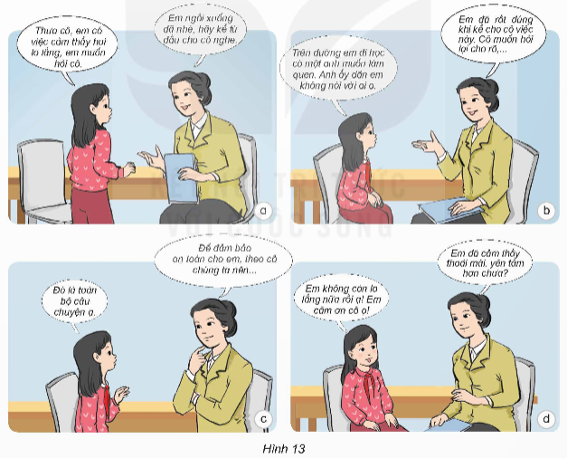
Quan sát tình huống ở hình 13 và cho biết:
- Bạn gái đang gặp tình huống gì? Tình huống đó có thể dẫn đến nguy cơ gì?
- Bạn gái đã làm như thế nào để giữ an toàn cho bản thân?

Slide 4

Bạn gái đang gặp phải tình huống gì? Tình huống đó có thể dẫn đến nguy cơ gì?
Bạn gái đang lo lắng vì có một anh muốn làm quen nhưng lại không cho nói với người khác. Điều này cần thận trọng vì có thể dẫn đến nguy cơ bạn có thể bị xâm hại tình dục.

Slide 5
Bạn gái đã làm như thế nào để giữ an toàn cho bản thân?
Để giữ an toàn cho bản thân, bạn gái đã gặp cô giáo, nhờ cô giúp đỡ, và thực hiện: (1) chia sẻ lo lắng với cô; (2) kể lại tình huống, trả lời câu hỏi của cô; (3) lắng nghe và trao đổi với cô về những việc cần làm để giữ an toàn cho bản thân; (4) hết lo lắng và cảm ơn cô.

